Slide 1
Conflicten met monumentenzorg
Wet natuurbescherming
Team Groene Regelgeving
Marit de Vries / Paul Westerbeek

Slide 2
Wet natuurbescherming
Natuurbeschermingswet 1998
Effecten op Natura 2000 (o.a. stikstof)
Flora- en faunawet
Effecten op soorten
Boswet
Effecten op houtopstanden
Notes:
Om in te zoomen op het probleem, ga ik proberen de zaken wat af te pellen

Slide 3
Wet natuurbescherming
Natuurbeschermingswet 1998
Effecten op Natura 2000 (o.a. stikstof)
Flora- en faunawet
Effecten op soorten
Boswet
Effecten op houtopstanden
Ontheffing?

Slide 4
Wet natuurbescherming
Waar zit het probleem?
Monumentale panden bewonen wij vaak niet als enige. Het gaat dan met name om:
Huismus
Gierzwaluw
Vleermuizen
…en evt. andere soorten
Notes:
Oude huizen lenen zich bij uitstek voor bewoning door dit soort beesten. Kieren, scheuren etc die toegang verschaffen. Dichtmaken stuit op strijdigheid met Wnb.
Andere soorten: steenmarter, kerkuil, roofvogels, andere (niet-jaarrond beschermde) vogelsoorten

Slide 5
Wet natuurbescherming
Ontheffing nodig indien sprake is van:
Vangen of doden beschermde soorten
Verstoren beschermde soorten
Vernielen of beschadigen vaste rust- of voortplantingsplaatsen
(Hoofdstuk 3 van de Wnb)
Notes:
Vangen of doden dient te allen tijde voorkomen te worden. Indien dit wel onderdeel van de aanvraag is, zoeken naar een alternatief waarbij dit niet meer het geval is.
Vernielen of beschadigen is niet alleen met een hamer de boel te lijf gaan, maar bv. ook met de pur-spuit de toegang dichtmaken….
Dan blijft over…

Slide 6
Wet natuurbescherming
Ontheffing nodig indien sprake is van:
Vangen of doden beschermde soorten
Verstoren beschermde soorten
Vernielen of beschadigen vaste rust- of voortplantingsplaatsen

Slide 7
Wet natuurbescherming
Wat verstoren we dan? Hoe voorkomen we dat?
Huismus en gierzwaluw
Werken buiten broedseizoen (~1 maart – 1 augustus)
(Nestplaatsen jaarrond beschermd)
Vleermuizen
Werken buiten de kwetsbare periodes (kraam-, paar-, winterperiode: per soort verschillend)
Notes:
We hebben net al gezegd: belangrijkste soorten zijn huismus, gierzwaluw en vleermuizen. Voor het gemak laten we de rest even buiten beschouwing.

Slide 8
Wet natuurbescherming
Ontheffing nodig indien sprake is van:
Vangen of doden beschermde soorten
Verstoren beschermde soorten
Vernielen of beschadigen vaste rust- of voortplantingsplaatsen

Slide 9
Wet natuurbescherming
Als sprake is van vernieling/beschadiging, dan compensatie.
Tijdelijke compensatie
Tijdens de werkzaamheden vervangende verblijfplaatsen aanbrengen (denk aan gewenningsperiode)
Permanente compensatie
Nieuwe situatie geschikt en toegankelijk maken voor de aangetroffen soorten

Slide 10
Wet natuurbescherming
Huismus
Onderzoek volgens protocol
2:1 verblijfplaatsen realiseren
(Tijdelijk) nestkasten ophangen (2:1)
In de nieuwe situatie de bebouwing weer geschikt en toegankelijk maken (2:1)
Vogelvide
Vogelschroot onder 3e dakpan
(Kennisdocument Huismus BIJ12)

Slide 11
Wet natuurbescherming
Vogelvide (2 nestplaatsen per meter)

Slide 12
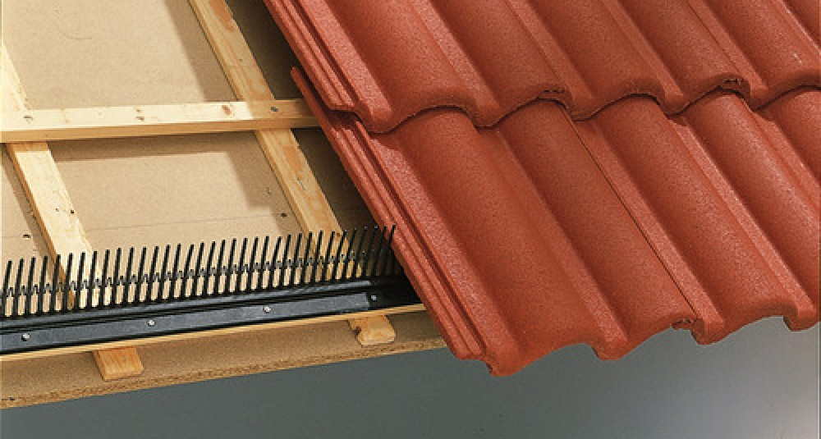
Wet natuurbescherming
Vogelschroot
Notes:
Op de afbeelding onder de verkeerde pan!!!

Slide 13
Wet natuurbescherming
Gierzwaluw
Onderzoek volgens protocol
5:1 verblijfplaatsen realiseren
(Tijdelijk) nestkasten ophangen (5:1)
In de nieuwe situatie de bebouwing weer geschikt en toegankelijk maken (5:1)
Speciale dakpannen met nestplaatsen
Duurzame nestkasten (houtbeton)
(Kennisdocument Gierzwaluw BIJ12)
Notes:
Allemaal niet zo spannend. Soort is duidelijk, wijze en mate van compensatie is duidelijk

Slide 14
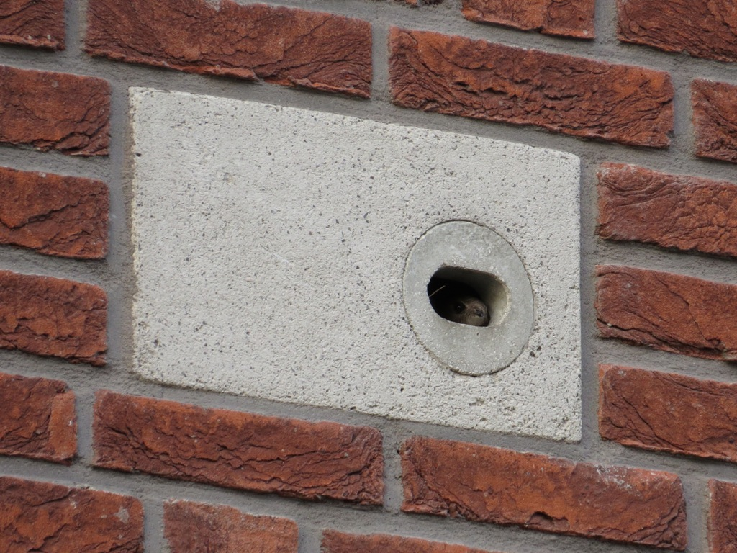
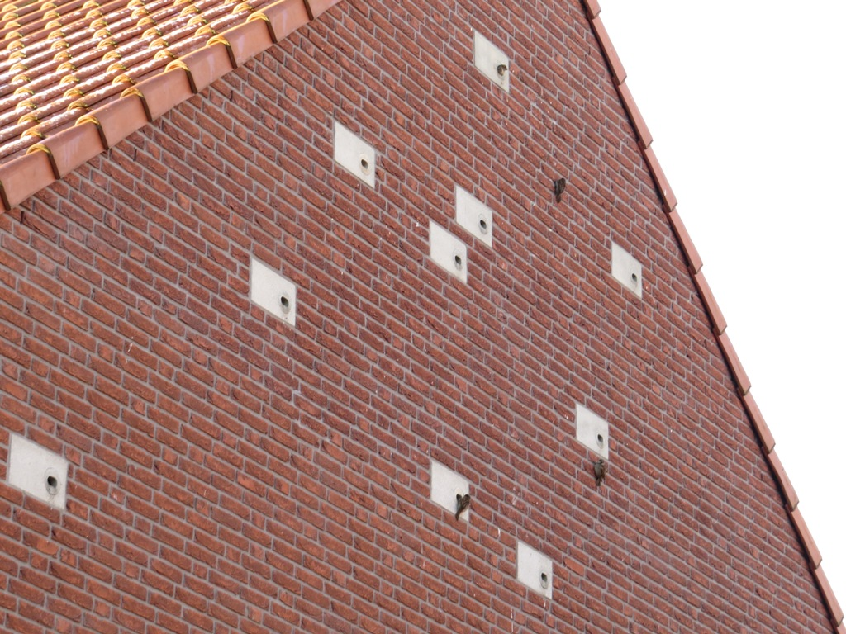
Wet natuurbescherming
Gierzwaluwkast (inbouw)
Notes:
Ik kan me voorstellen dat deze oplossing niet voor elk monument een haalbare optie is.

Slide 15
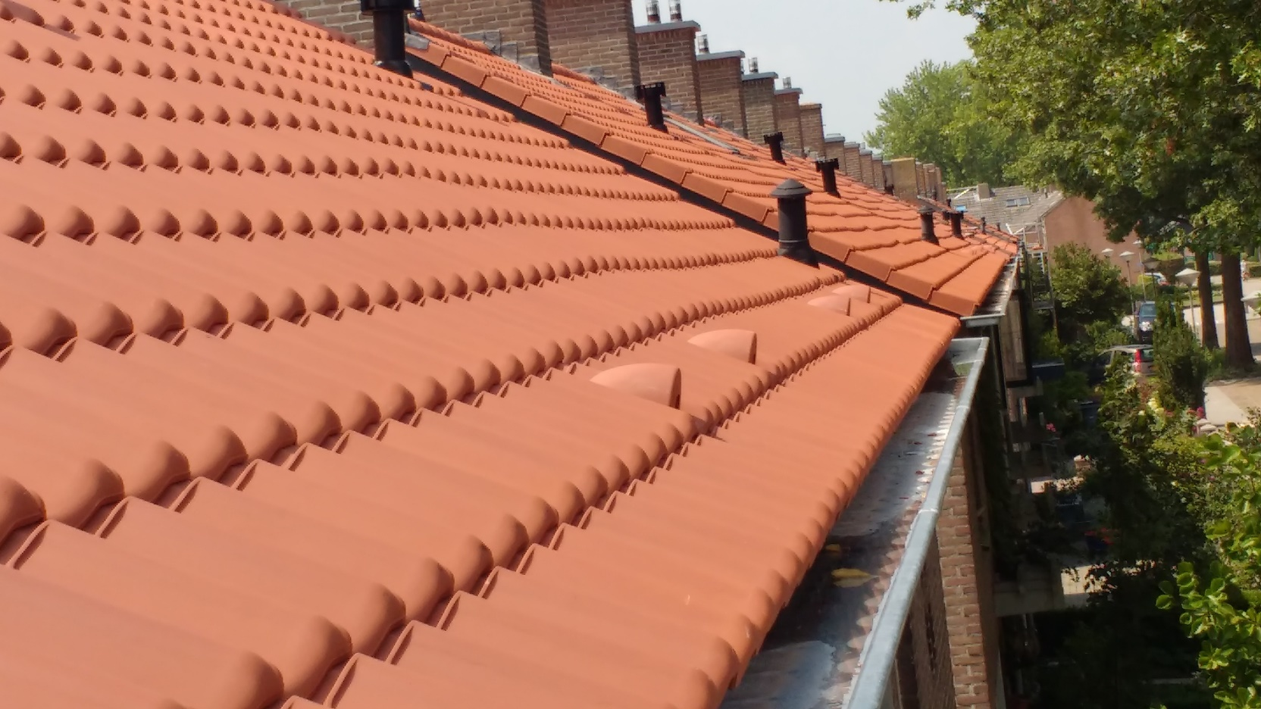
Wet natuurbescherming
Gierzwaluwpan (alleen ongeïsoleerde daken!)

Slide 16
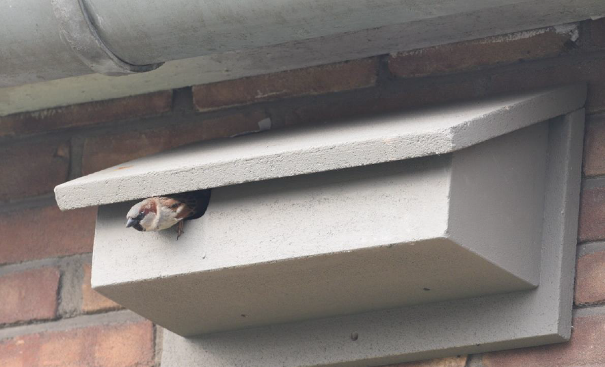
Wet natuurbescherming
Gierzwaluwkast
Notes:
Voor de oplettende kijker: dit is een huismus in een gierzwaluwkast

Slide 17
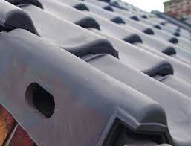
Wet natuurbescherming
Gierzwaluwpan (gevelpan)
Notes:
En dat kunnen ze ook met uitwendige kasten

Slide 18
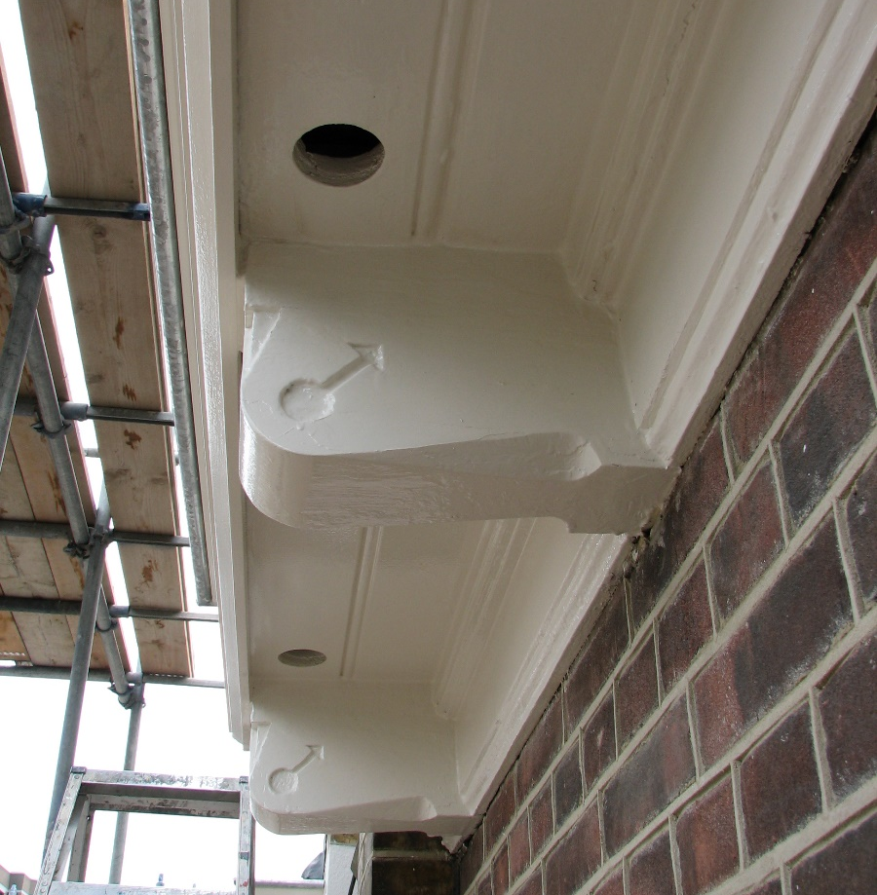
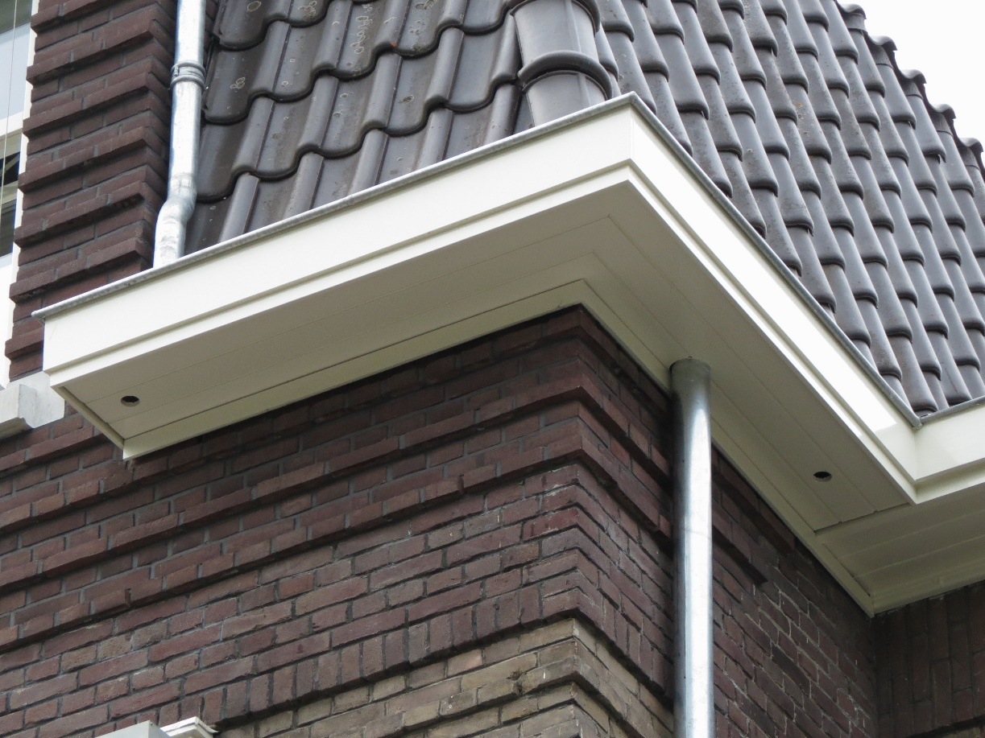
Wet natuurbescherming
Gierzwaluwverblijfplaats (maatwerk)
Notes:
Deze maakt meer kans in monumentale panden

Slide 19
Wet natuurbescherming
Vleermuizen
Onderzoek volgens protocol
4:1 verblijfplaatsen realiseren
(Tijdelijk) vleermuiskasten ophangen (4:1)
In de nieuwe situatie de bebouwing weer geschikt en toegankelijk maken
Inbouwkasten
Spouw (voorkeursoptie)
(Kennisdocumenten vleermuissoorten BIJ12)

Slide 20
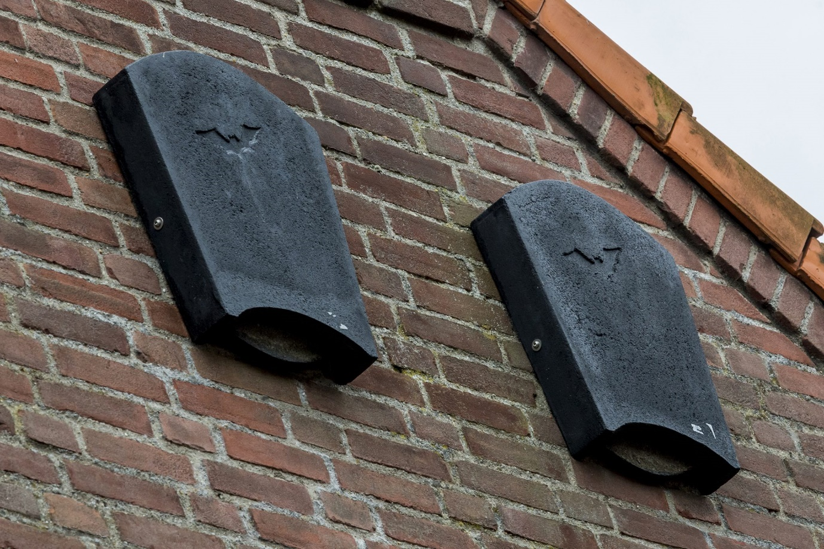
Wet natuurbescherming
Vleermuiskast (uitwendig)

Slide 21
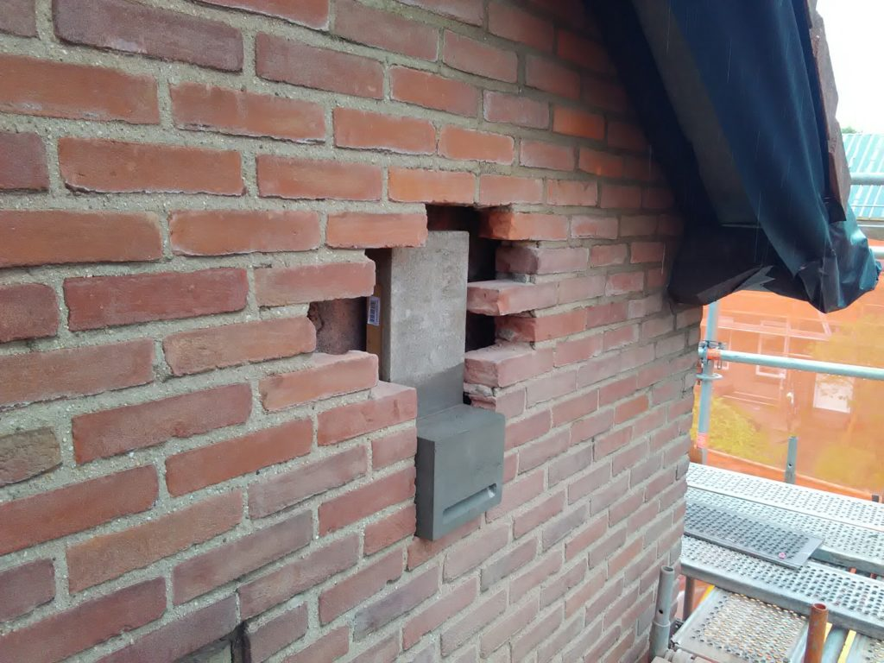
Wet natuurbescherming
Vleermuiskast (inwendig)

Slide 22
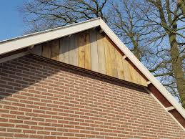
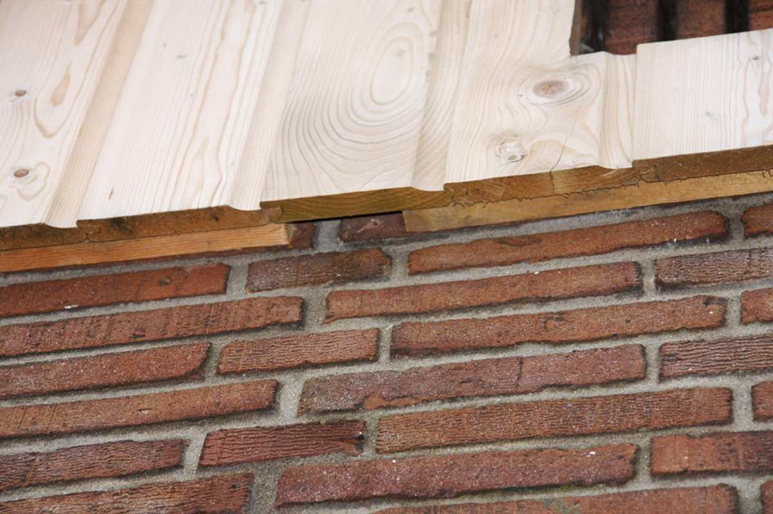
Wet natuurbescherming
Vleermuiskast (gevelbetimmering)
Notes:
Dit kan ook bij bv. boeiboorden toegepast worden.

Slide 23
Wet natuurbescherming
Vleermuizen zijn het meest vertragend, maar waarom?
Onderzoek kost tijd
Kraam- , paar- en winterverblijven (ca. 1 jaar)
Gewenningsperiode
3 tot 6 maanden (afhankelijk van de soort en type verblijfplaats)
Onderzoek noodzakelijk
~20 soorten vleermuizen in Nederland
Elke soort behoeft andere compensatie(!)
Notes:
Huismus en gierzwaluw: soort is duidelijk, wijze van compensatie is simpel, onderzoek enkel in broedseizoen

Slide 24
Wet natuurbescherming
Vleermuisverblijfplaatsen in en om een monument. Een voorbeeld:
Onder de dakpannen
laatvlieger, gewone dwergvleermuis
In de spouw
meervleermuis, gewone dwergvleermuis
Open ruimten (bv. kerkzolder)
gewone grootoorvleermuis
In holle bomen
rosse vleermuis, ruige dwergvleermuis
Notes:
Om het moeilijker te maken, houden deze soorten zich niet strikt aan de regels

Slide 25
Wet natuurbescherming
Het probleem zit hem dus voornamelijk in de tijd
Onderzoek
Gewenningsperiode
Vergunningsprocedure
Oplossing?

Slide 26
Wet natuurbescherming
Tijdwinst door:
Op onderzoek kan geen tijdswinst behaald worden
Tijdelijke compensatie vroegtijdig ophangen
gewenningsperiode parallel aan onderzoek (risico!)
Ontheffing vs. vvgb
reguliere procedure vs. uitgebreide procedure
Gedragscode of vrijstelling helaas geen optie
toepasbaar op soort, niet op soortgroep

Slide 27
Wet natuurbescherming
Enige echte oplossing (op dit moment):
Goede voorlichting door ons
Bewustwording van de markt
Vraag op tijd aan!
Loop je tegen problemen aan? Betrek ons op tijd.
wnb@fryslan.frl / 058 292 8995

Slide 28
Wet natuurbescherming
Vragen?

